Slide 1
KHOA HỌC TỰ NHIÊN 6

Slide 2



Slide 3
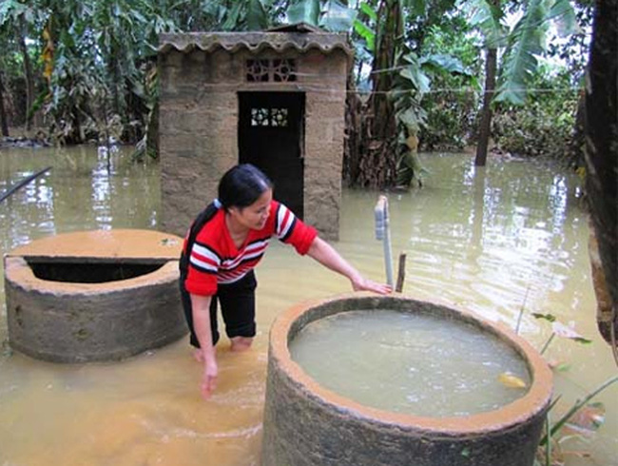
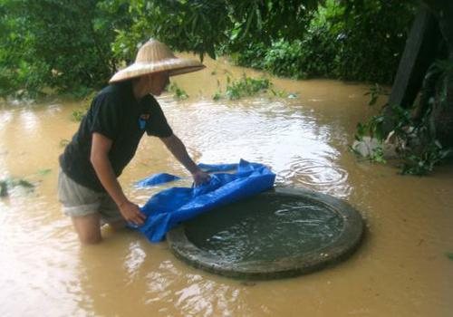
Sau đợt lũ tràn về, nguồn nước sinh hoạt của nhiều nhà đã bị nhiễm bẩn.
Giếng nước
Vậy làm thế nào để có nguồn nước sạch sử dụng an toàn?

Slide 4
BÀI 16: MỘT SỐ PHƯƠNG PHÁP TÁCH CHẤT RA KHỎI HỖN HỢP
Mục tiêu
Chỉ ra được mối liên hệ giữa tính chất vật lí của một số chất thông thường với phương pháp tách chúng ra khỏi hỗn hợp và ứng dụng của chúng trong thực tiễn.
Trình bày được một số phương pháp đơn giản để tách chất ra khỏi hỗn hợp và ứng dụng của các cách tách đó.
Sử dụng một số dụng cụ, thiết bị cơ bản để tách chất ra khỏi hỗn hợp bằng cách lọc, cô cạn, chiết.

Slide 5
BÀI 16: MỘT SỐ PHƯƠNG PHÁP TÁCH CHẤT RA KHỎI HỖN HỢP
NỘI DUNG BÀI HỌC
01
 | SỰ CẦN THIẾT TÁCH CHẤT RA KHỎI HỖN HỢP
02
 | MỘT SỐ PHƯƠNG PHÁP ĐƠN GIẢN TÁCH CHẤT RA KHỎI HỖN HỢP
03
 | THỰC HÀNH TÁCH CHẤT

Slide 6
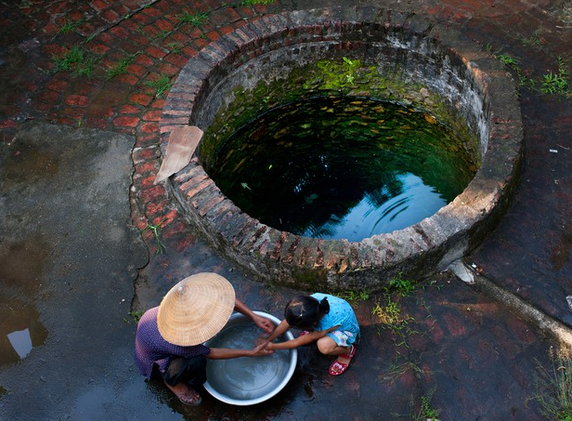
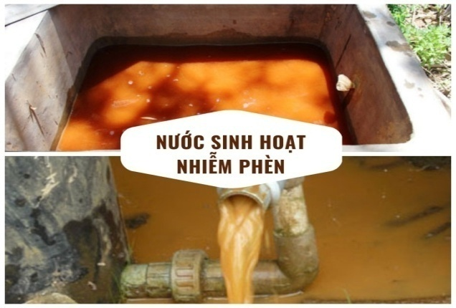
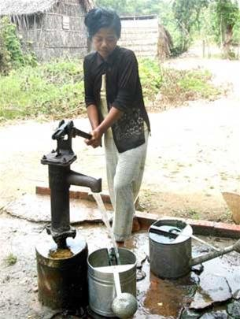
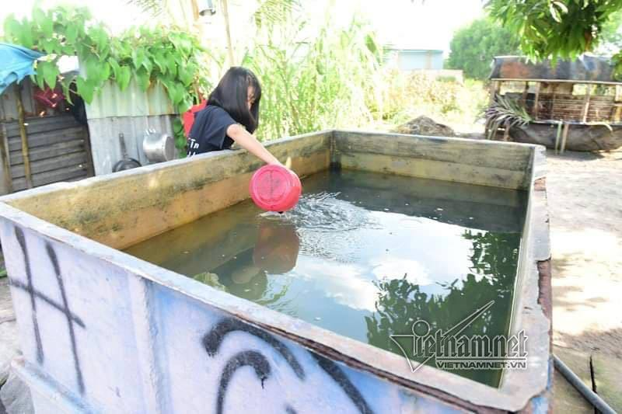
BÀI 16: MỘT SỐ PHƯƠNG PHÁP TÁCH CHẤT RA KHỎI HỖN HỢP
1. SỰ CẦN THIẾT TÁCH CÁC CHẤT RA KHỎI HỖN HỢP

Slide 7
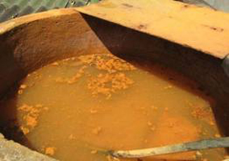
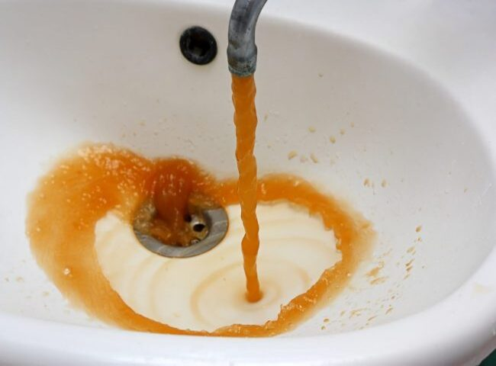
Nước nhiễm phèn

Slide 8
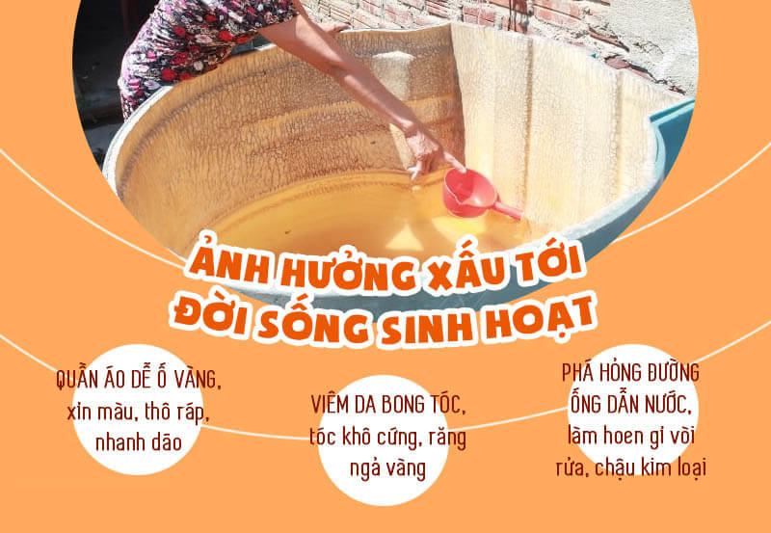
BÀI 16: MỘT SỐ PHƯƠNG PHÁP TÁCH CHẤT RA KHỎI HỖN HỢP
1. SỰ CẦN THIẾT TÁCH CÁC CHẤT RA KHỎI HỖN HỢP

Slide 9
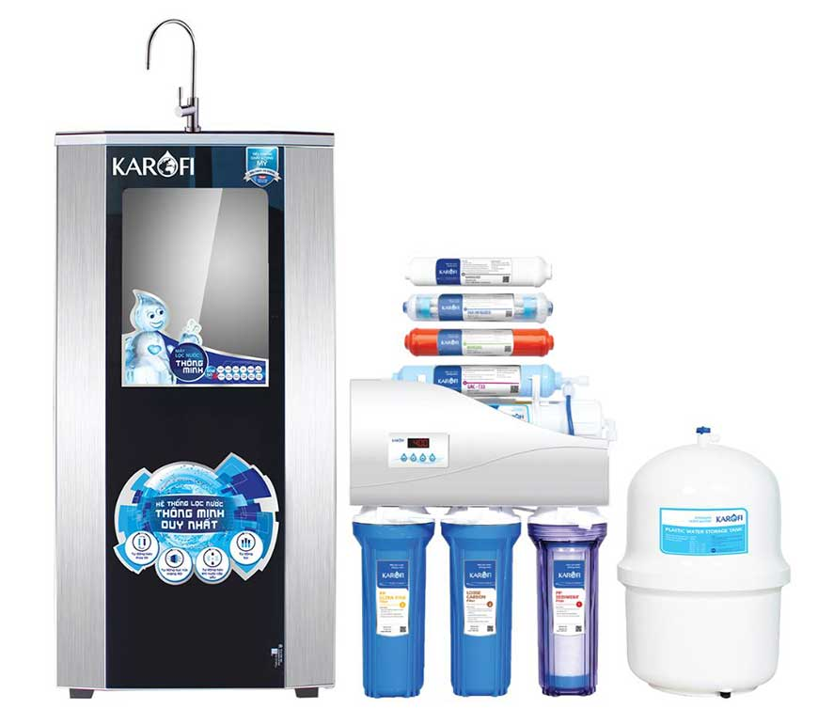
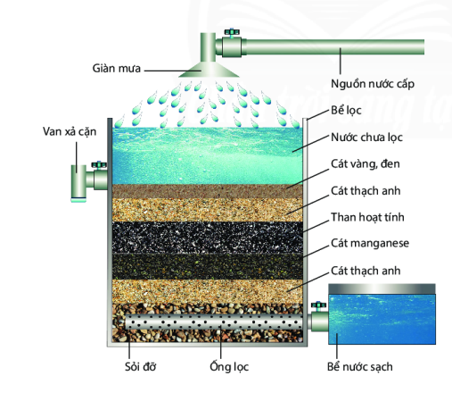
BÀI 16: MỘT SỐ PHƯƠNG PHÁP TÁCH CHẤT RA KHỎI HỖN HỢP
1. SỰ CẦN THIẾT TÁCH CÁC CHẤT RA KHỎI HỖN HỢP
Để tách các tạp chất này ra khỏi nguồn nước, người ta phải sử dụng các hệ thống lọc nước hoặc các máy lọc để loại bỏ các tạp chất để lấy nước sạch trước khi sử dụng.
Tìm hiểu hệ thống lọc nước giếng bị nhiễm phèn và máy lọc nước
uống gia đình
Hình 16.1. Hệ thống lọc nước giếng mưa bị nhiễm phèn
Hình 16.2. Máy lọc nước uống gia đình

Slide 10
Câu 1: Nước giếng khoan thường lẫn nhiều tạp chất. Để tách bỏ
tạp chất, người dân cho nước giếng khoan vào bể lọc, đáy bể lót các
lớp cát mịn, sỏi và than củi. Nước chảy qua các lớp này sẽ trong
hơn. Nhận định nào sau đây là không đúng?
A. Lớp cát mịn có tác dụng giữ các hạt đất, cát ở lại.
B. Lớp sỏi làm cho nước có vị ngọt.
C. Lớp than củi có tác dụng hút các chất hữu cơ, vi khuẩn.
D. Sau một thời gian sử dụng, ta phải thay rửa các lớp đáy bể lọc.

Slide 11
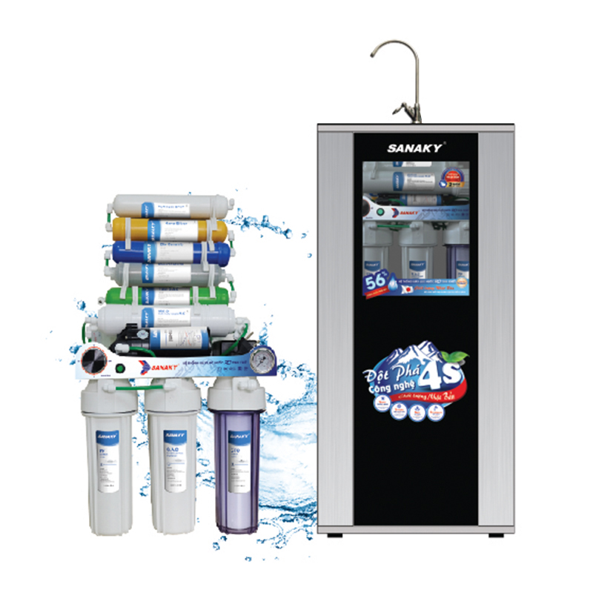
Câu 2: Trong máy lọc nước có nhiều lõi
lọc khác nhau. Trong đó, có một lõi làm bằng
bông được ép rất chặt. Theo em, lõi bông đó có tác dụng gì?
A. Lọc chất không tan trong nước.
B. Lọc chất tan trong nước.
C. Lọc và giữ lại khoáng chất
D. Lọc hóa chất độc hại
Trong máy lọc nước gia
đình có nhiều loại màng lọc để tách chất có kích thước
nhỏ hơn cát rất nhiều lần.

Slide 12
KẾT LUẬN
- Trong tự nhiên, các chất thường tồn tại ở dạng các hỗn hợp khác nhau.
- Tùy vào mục đích sử dụng, người ta sẽ tách các chất ra khỏi nhau theo nhiều cách khác nhau.

Slide 13
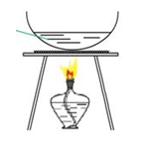
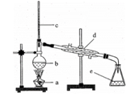
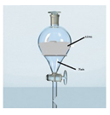
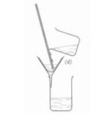
BÀI 16: MỘT SỐ PHƯƠNG PHÁP TÁCH CHẤT RA KHỎI HỖN HỢP
2. MỘT SỐ PHƯƠNG PHÁP ĐƠN GIẢN TÁCH CÁC CHẤT RA KHỎI HỖN HỢP
Tìm hiểu một số phương pháp tách đơn giản
Quan sát và ghi tên phương pháp tách chất tương ứng với mỗi hình ảnh bên dưới.
TÊN PHƯƠNG PHÁP
Cô cạn
Chưng cất
Chiết
Lọc

Slide 14
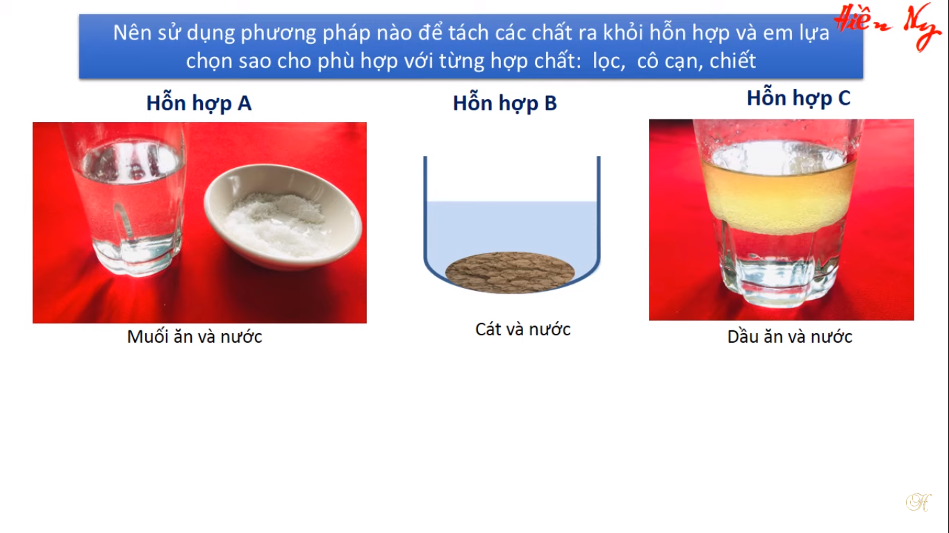
2. MỘT SỐ PHƯƠNG PHÁP ĐƠN GiẢN TÁCH CÁC CHẤT RA KHỎI HỖN HỢP
Tìm hiểu một số phương pháp tách đơn giản
Cho các hỗn hợp : Hỗn hợp A gồm muối ăn và nước; Hỗn hợp B gồm cát và nước; Hỗn hợp C gồm dầu ăn và nước
1. Dựa vào tính chất nào để có thể tách các chất ra khỏi hỗn hợp?
2. Hãy cho biết đặc điểm khác nhau của mỗi hỗn hợp?
3. Hãy đề xuất phương pháp thích hợp để tách muối ăn, cát, dầu ăn ra khỏi hỗn hợp?

Slide 15
2. MỘT SỐ PHƯƠNG PHÁP ĐƠN GiẢN TÁCH CÁC CHẤT RA KHỎI HỖN HỢP
Tìm hiểu một số phương pháp tách đơn giản
1. Dựa vào tính chất nào để có thể tách các chất ra khỏi hỗn hợp?
Dựa vào một số tính chất vật lí, ta có thể tách riêng các chất ra khỏi hỗn hợp.

Slide 16
2. MỘT SỐ PHƯƠNG PHÁP ĐƠN GiẢN TÁCH CÁC CHẤT RA KHỎI HỖN HỢP
Tìm hiểu một số phương pháp tách đơn giản
2 . Hãy cho biết đặc điểm khác nhau của mỗi hỗn hợp?
Là hỗn hợp đồng
nhất
Là hỗn hợp không đồng nhất
Là hỗn hợp không
đồng nhất

Slide 17
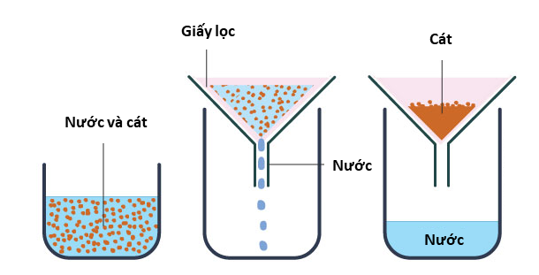
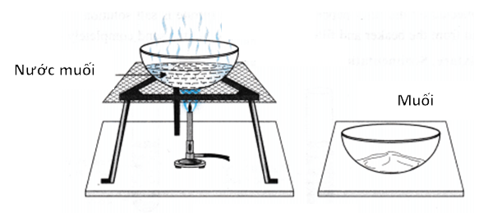
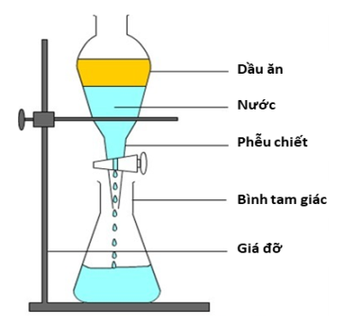
3. Hãy đề xuất phương pháp thích hợp để tách muối ăn, cát
và dầu ăn ra hỏi hỗn hợp?
Cô cạn
Lọc
Chiết

Slide 18
Chọn phương pháp tách chất phù hợp với đặc điểm của mỗi loại hỗn hợp.
Phương pháp tách |  | Loại hỗn hợp
Lọc. |  | 1. Tách các chất lỏng ra khỏi hỗn hợp lỏng không đồng nhất.
B. Cô cạn. |  | 2. Dùng để tách một số chất lỏng (tan vào nhau) có nhiệt độ sôi khác nhau.
C. Chiết. |  | 3. Tách chất rắn không tan ra khỏi hỗn hợp lỏng.
 |  | 4. Tách chất rắn tan (không hóa hơi khi gặp nhiệt độ cao) ra khỏi dung dịch lỏng.

Slide 19
KẾT LUẬN
Phương pháp lọc: Dùng để tách chất rắn không
tan ra khỏi hỗn hợp lỏng.
Một số
phương pháp vật lí thường
dùng để tách chất ra khỏi
hỗn hợp :
Phương pháp cô cạn: Dùng để tách chất rắn tan
(không hoá hơi khi gặp nhiệt độ cao) ra khỏi
dung dịch hỗn hợp lỏng.
- Phương pháp chiết: Dùng để tách các chất
lỏng ra khỏi hỗn hợp lỏng không đồng nhất.

Slide 20
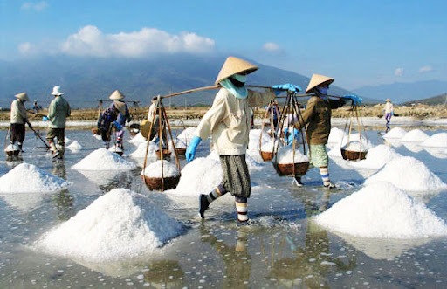
LUYỆN TẬP
Câu 1 : Hình bên minh hoạ về việc sản
xuất và thu hoạch muối. Để sản xuất muối, người ta cho nước biển vào các ruộng
muối rồi phơi khoảng 1 tuần thì thu được
muối ở dạng rắn. Người dân đã sử dụng
phương pháp nào để thu được muối?
A. Làm lắng đọng muối.
B. Lọc lấy muối từ nước biển.
C. Làm bay hơi nước biển.
D. Cô cạn nước biển
Làm bay hơi nước biển là phương pháp
được sử dụng để sản xuất muối. Người
dân làm các ruộng muối, tối dẫn nước biển vào. Sau đó, phơi khoảng 1 tuần thì nước
bốc hơi hết, còn lại là muối kết tinh.

Slide 21
Câu 2: Khai thác dầu mỏ dưới đáy biển thường thu được hỗn hợp dầu mỏ và nước biển. Người ta dùng phương pháp nào để tách dầu mỏ ra khỏi hỗn
hợp? Biết rằng dầu mỏ không tan trong nước và nhẹ hơn nước.
A. Phương pháp chiết
B. Phương pháp lọc
C. Phương pháp cô cạn
D. Phương pháp lắng, gạn
Câu 3: Tác dụng của việc đeo khẩu trang là
A. tách hơi nước ra khỏi không khí hít vào
B. tách oxygen ra khỏi không khí hít vào
C. tách khí carbon dioxide ra khỏi không khí hít vào
D. tách khói bụi ra khỏi không khí hít vào

Slide 22
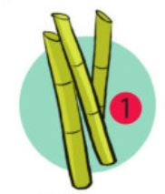
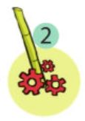
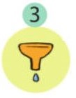
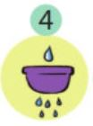
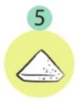
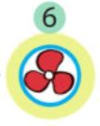
Câu 4: Chọn các từ thích hợp để hoàn thành quá trình sản xuất đường ăn trong công nghiệp.
Làm khô đường
Nước mía (ép)
Mía nguyên liệu
Cô đặc và tách
tạp chất
Lọc bỏ tạp chất
Kết tinh thành hạt

Slide 23
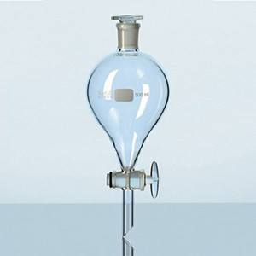
Câu 5: Cho hình ảnh về dụng cụ
hình bên: Theo em, dụng cụ này có thể được sử dụng để tách riêng các
chất trong hỗn hợp nào dưới đây?
A. Nước và rượu
B. Dầu ăn và nước
C. Bột mì lẫn trong nước
D. Cát lẫn trong nước

Slide 24
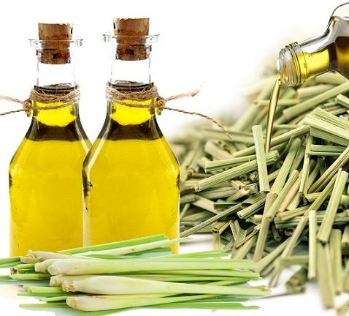
BÀI TẬP VỀ NHÀ
+ Hãy chọn phương pháp phù hợp để tách các
chất ra khỏi hỗn hợp.
- Đường và nước.
- Bột mì và nước.
+ Sưu tầm tranh ảnh về việc làm muối từ nước
biển sạch và trình bày bài sưu tập dưới dạng poster
+ Ứng dụng cách lọc để tách chất trong cuộc sống.
+ Trong cây sả có chứa mùi thơm, đó là mùi của
tinh dầu sả. Các em hãy tìm hiểu cách tách tinh
dầu sả.

Slide 25
Thank you

